Slide 1
Regionálne recepty našich starých mám
Jednoduché
Nápadité
Chutné

Slide 2
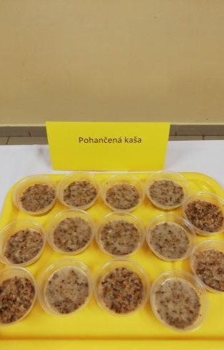
Pohančená kaša
Suroviny: pohanka, mlieko, maslo
Postup: zomletú pohanku varíme v slanej vode. Pred dovarením pridáme mlieko pridáme mlieko a uvaríme dohusta. Hotovú kašu omastíme maslom.
Tip: kašu môžeme dochutiť pretlačeným cesnakom ☺

Slide 3
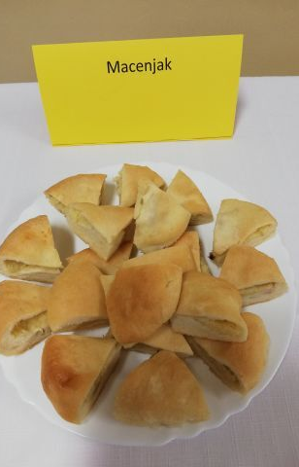
Macenjak
Suroviny: kysnuté cesto, kyslá kapusta, uverené zemiaky, slaninka, cibuľka, soľ, mleté čierne korenie, majorán
Postup: pripravené kysnuté cesto rozdelíme na bochníky, každý vyvaľkáme na placku a naplníme zmesou: na slaninke a cibuľke udusíme kyslú kapustu, pridáme uvarené popučené zemiaky, dochutíme. Zabalíme do štvorca a upečieme v rúre dozlatista.

Slide 4
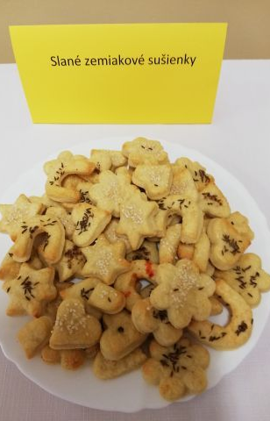
Slané zemiakové sušienky
Suroviny: 25dkg hladká múka, ½ balíčka kypriaceho prášku, 25dkg varených zemiakov, 16dkg masla, rasca, soľ
Postup: múku zmiešame s kypriacim práškom, preosejeme na dosku, pridáme uvarené postrúhané zemiaky, maslo, soľ a všetko spracujeme na cesto. Na pomúčenej doske vykrajujeme rôzne tvary, ukladáme na vymastený plech, potrieme rozšľahaným bielkom, posypeme soľou a rascou. Upečieme v rúre dozlatista.

Slide 5
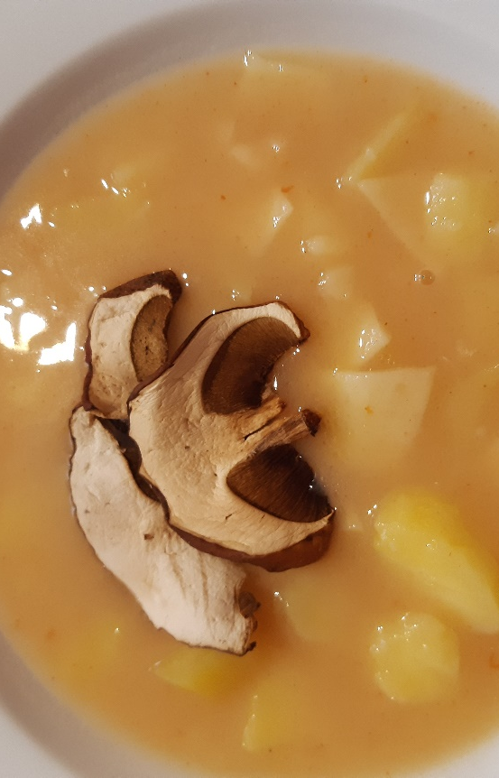
Cakompak
Suroviny: zemiaky, fliačky, cesnak, soľ, rasca
Postup: Do vody dáme variť na kocky pokrájané zemiaky, nadrobno pokrájaný cesnak, soľ, rascu a bobkový list. Keď sú zemiaky polomäkké, pridáme fliačky, pripravené z hrubej múky, vajíčka a vody. Keď sú fliačky i zemiaky uvarené, vlejeme do polievky zápražku pripravenú z roztopenej masti a pokrájanej cibuľky. Polievku dochutíme lyžičkou octu a mletým čiernym korením.

Slide 6
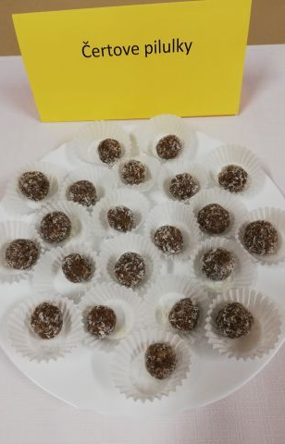
Čertove pilulky
Suroviny: 3 lyžice medu, 50g mletých orechov, kôra z 1 citróna, šťava z polovice pomaranča, 1 kávová lyžička mletej škorice, 1 lyžica rumu
Postup: všetky suroviny dáme do hrnca, na horúcom sporáku miešame, pokiaľ masa nezhustne. Masu necháme vychladnúť a tvarujeme z nej guľôčky. Obalíme ich v postrúhanej čokoláde a necháme uschnúť.

Slide 7
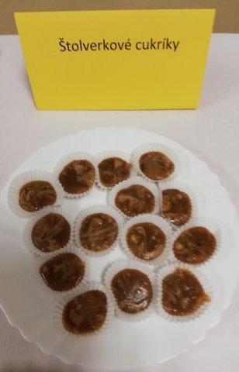
Štolverkové cukríky
Suroviny: 90dkg cukru, 30dkg masla, 0,5l mlieka, 8dkg kávy, 4dkg kakaa, 15dkg orechov, 5balíčkov vanilkového cukru.
Postup: Cukor skaramelizujeme na ružovo, zalejeme mliekom a povaríme. Primiešame ostatné suroviny a varíme, pokiaľ sa zmes neoddeľuje od hrnca. Plech vymastíme maslom, vylejeme naň zmes. Keď začne tuhnúť, pokrájame ju na kocky a zabalíme do mastného papiera.

Slide 8
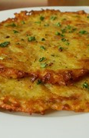
Podlesníky
Suroviny:1kg zemiakov, 1vajce, hladká múka, cesnak, soľ, rasca, majorán
Postup: Očistené zemiaky postrúhame najemno, pridáme pretlačený cesnak podľa chuti, soľ, rascu, majorán, vajce a hladkú múku. Vymiešame zmes, z ktorej tvarujeme placky na panvicu s olejom a upečieme z oboch strán dozlatista.
TIP: výborne chutia s cmarom či zakysankou ☺

Slide 9
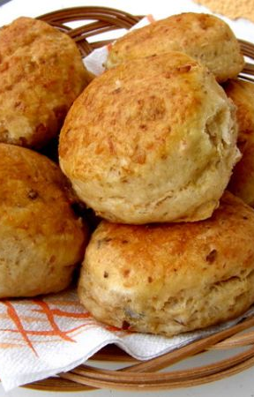
Škvarkové pagáčiky
Suroviny: 0,5kg škvarkov, 0,5kg hladkej múky, vajce, soľ, kypriaci prášok
Postup: škvarky zomelieme, pridáme múku, 1 vajce, soľ a ½ balíčka kypriaceho prášku. Vypracujeme hladké cesto, vyvaľkáme ho na hrúbku prsta a vykrajujeme pagáčiky. Vrch ozdobne narežeme nožom a potrieme žĺtkom. V rozohriatej rúre pečieme doružova.

Slide 10

Zemiaky na kyslo
Suroviny: Zemiaky, cibuľa, celé korenie, soľ, bobkový list, smotana, hladká múka, ocot
Postup: do vody dáme variť na kocky pokrájané zemiaky s cibuľou, pridáme soľ, celé korenie a 2-3ks bobkový list. Keď sa zemiaky uvaria domäkka, omáčku zahustíme smotanou s hladkou múkou a necháme prevariť.Nakoniec dochutíme octom podľa chuti.
Omáčku môžeme podávať s opekanou sekanou, fašírkou či uvareným vajíčkom.

Slide 11
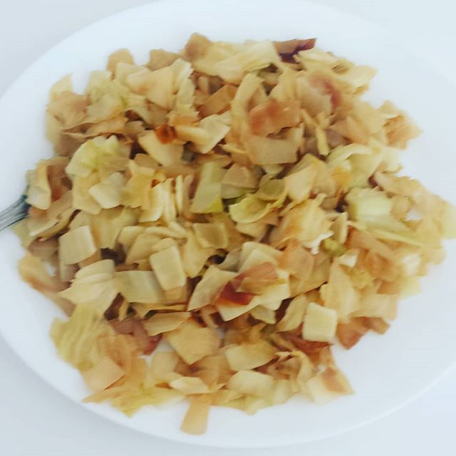
Fliačky s kapustou
Suroviny: polohrubá múka, vajce, soľ, hlávka kapusty, cukor, maslo, mleté čierne korenie
Postup: z múky, vajíčka a vody pripravíme cesto, rozvaľkáme a nakrájame na fliačky, ktoré uvaríme v osolenej vode. Cukor opražíme na karamel, pridáme pokrájanú kapustu a dusíme dozlatista, Osolíme, okoreníme a primiešame uvarené fliačky. Nakoniec omastíme roztopeným maslom. Podľa chuti môžeme pridať kocky opečenej slaninky ☺

Slide 12
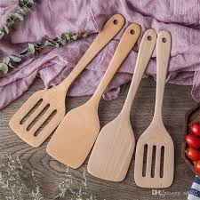
... stačí sa inšpirovať, vybrať recept podľa chuti, pripraviť jednoduché suroviny...a úspech je zaručený
Dobrú chuť ☺

